Slide 1
Taller Obstrucción de vía aérea alta
Universidad de Chile
Departamento de Pediatría y Cirugía Infantil
Dr. Selim Abara E.
Unidad Broncopulmonar y Laboratorio de sueño
Hospital Dr. Exequiel González Cortés
Junio 2020

Slide 2
Objetivo General
Aprender a reconocer una obstrucción de vía aérea alta, etiologías posibles y manejo de las condiciones más frecuentes.

Slide 3
Objetivos Específicos
Anamnesis y examen físico en obstrucción de Vía Aérea Alta (OVA alta)
Tratamiento de Laringitis Obstructiva (Croup) según grados de severidad
Diagnóstico diferencial de OVA alta aguda y tratamiento de condiciones más frecuentes: infecciosas y no infecciosas
Conocer causas más frecuentes de OVA alta congénita
Conocer otras causas de OVA alta crónica adquirida

Slide 4
Metodología
Se presentan algunos casos clínicos con preguntas que deberán ser respondidas en formato Word y enviarlos a su tutor hasta la 22:00 hrs. del día anterior a la fecha asignada al taller
Durante el taller se discutirán los casos presentados, y las respuestas a las preguntas formuladas, resolviendo las dudas que puedan existir.

Slide 5
Caso n°1
(Gentileza de Dra. Mónica Saavedra)
Lactante de 1 año, previamente sana, vacunas al día
Comienza con coriza, disfonía y tos seca de 1 día de evolución.
Durante la madrugada madre refiere dificultad respiratoria y ruido al respirar
Es traída al Servicio de Urgencia y usted la evalúa
En el siguiente cuadro hay un video con la paciente
Describa el examen físico de esta paciente (ver siguiente video)
(se recomienda poner volumen máximo)

Slide 6
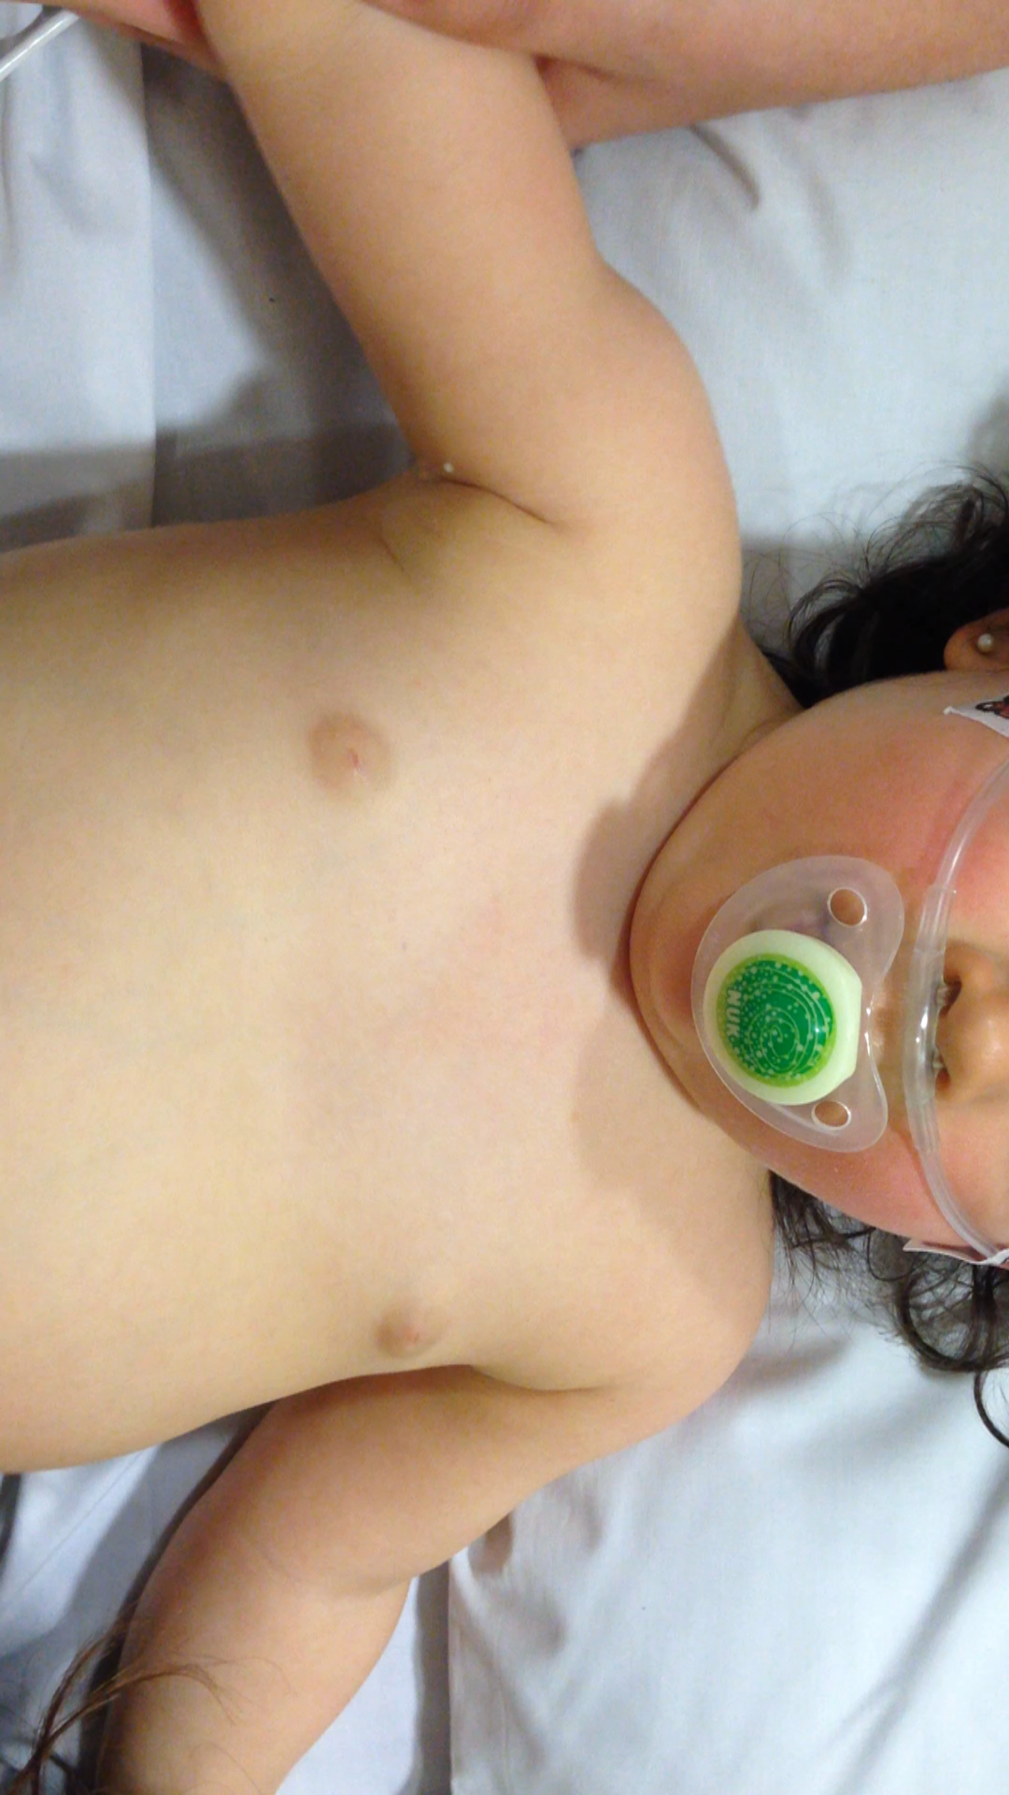
FC: 140x` FR: 54x`
Sat O2 90% Tº 38ºC
Tos perruna, MP algo disminuido, sin ruidos agregados

Slide 7

RESPECTO AL PACIENTE QUE ACABA DE VER:
¿Diagnóstico más probable?
SI tiene obstrucción ¿qué grado de obstrucción es?
Explique grados de severidad y tratamiento respectivo
¿Cambia algo ahora en contexto de pandemia por SARS-CoV-2?

Slide 8
Caso n°2
Suponga que el niño descrito en el caso Nº 1, presenta fiebre 40° y compromiso general.
Acude varias veces a urgencia, mejoría parcial con tratamiento (corticoides, Adrenalina)
Recrudecen los síntomas, más dificultad respiratoria, febril, , tos húmeda, estridor mixto (inspiratorio y espiratorio), compromiso del estado general, aspecto intoxicado
¿Qué otros posibles diagnósticos plantearía usted?
  ➔ Diagnóstico diferencial
  ➔ ¿Solicitaría algún examen?

Slide 9
¿Podría ser una Epiglotitis?
¿Por qué sí?
¿Por qué no?
Si fuera una Epiglotitis…
  ¿Cuál es el agente causal?
  ¿Cómo se maneja la Epiglotitis?
  ¿Solicitaría exámenes?
  ¿Cuáles y en qué momento?

Slide 10
¿Cuáles son los diagnósticos diferenciales de una Obstrucción aguda de Vía Aérea Alta?

Slide 11
Obstrucción VA alta por cuerpo extraño

Slide 12
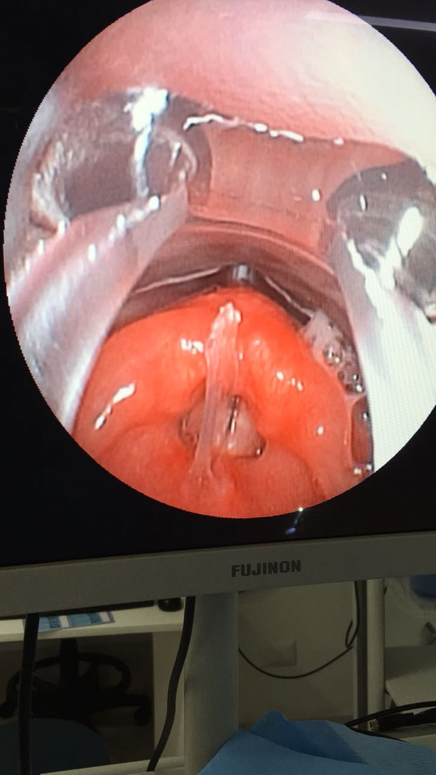
Cuerpo extraño sobre las cuerdas vocales
Objeto extraño de plástico
en área supraglótica

Slide 13
Frente a una obstrucción aguda de la Vía Aérea alta…
¿Cuándo sospecharía que se trata de un cuerpo extraño?

Slide 14
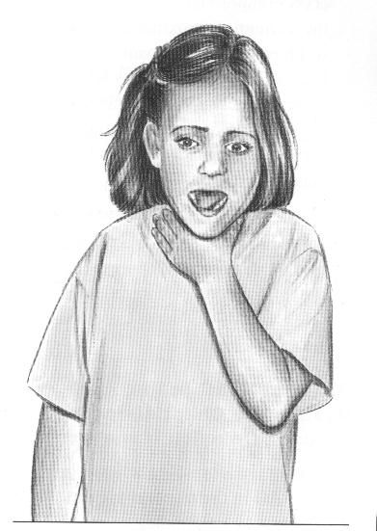

Slide 15
¿En qué caso intentaría realizar alguna maniobra?
¿Qué maniobra?

Slide 16
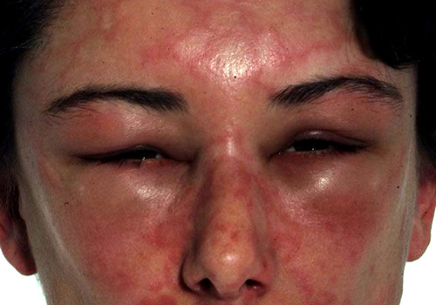

Obstrucción Laríngea por Anafilaxia

Slide 17
¿Cómo trataría en urgencia a un paciente que llega con una obstrucción respiratoria alta debida a una anafilaxia?

Slide 18
Caso n°3
Lactante de un mes, que consulta en urgencia debido a:
  Ruido al respirar que aparece hace 2-3 semanas atrás, de tonalidad alta. Afebril.
  “Se le hunden las costillitas”
  Presenta cierta dificultad en la alimentación.
Observe el video siguiente

Slide 19
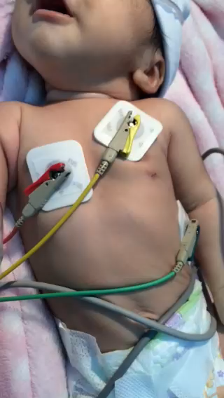

Slide 20
  ➔ ¿Qué elementos de la anamnesis próxima y remota le interesaría obtener?
  ➔ Describa el examen físico
  ➔¿En qué posibles etiologías pensaría usted?

Slide 21
… Fin

